Slide 1
Мастер – класс
«Создание социально-педагогических условий для развития личности несовершеннолетнего в социуме и его ближайшем окружении»

Slide 2
Управление образования Артемовского городского округа
Муниципальное автономное образовательное учреждение «Лицей №21»
Муниципальный ресурсный информационно – методический центр
Муниципальное общеобразовательное учреждение
средняя общеобразовательная школа №4

Slide 3
Руководитель ММО – методист МРИ- МЦ,
социальный педагог МБОУ СОШ №4
с. Покровское, Артемовского района
Байда Тамара Степановна,
Высшая квалификационная категория

Slide 5
Цель – позитивная социализация и индивидуализация ребенка и взрослого.
Задачи: - акцентировать внимание на понятиях «социализация», «индивидуализация», «социально-адаптивная индивидуальность»; - раскрыть значение игры для формирования у ребенка социальных качеств; - активизировать и совершенствовать интерактивные игровые формы работы с детьми; - снять напряжение, сократив эмоциональную дистанцию в общении.

Slide 6
Участники: социальные педагоги
Ожидаемые результаты: повышение уровня коммуникативной компетентности социальных педагогов, сокращение эмоциональной дистанции в общении.

Slide 7
СОЦИАЛИЗАЦИЯ и ИНДИВИДУАЛЬНОСТЬ
Социализация — это процесс не только адаптации (приспособления) ребенка к социальным (общественным) нормам, ценностям, но и их активного усвоения, присвоения и воспроизведения, т.е. естественного использования социального опыта в качестве регулятора поведения. В процессе социализации ребенок обретает социально-адаптивную индивидуальность.

Slide 8
«Социально-адаптивная индивидуальность
«Социально-адаптивная индивидуальность — это совокупность психологических свойств и особенностей человека, которые
позволяют ему, усваивая социальный опыт, успешно решать социальные проблемы, творчески адаптироваться к социальным условиям, обстоятельствам без нанесения ущерба своему я, максимально реализовать себя в социуме, оставаясь самим собой, но сохраняя предметом первой необходимости другого человека».

Slide 9
Компоненты структуры социализации
Структура социализации — индивидуализации включает в себя 3 компонента:
1. Когнитивный (познавательный) — знания и представлении ребенка о социуме и себе.
2. Эмоционально-оценочный — отношение ребенка к социальному миру и себе.
3. Поведенческий — регуляция социального поведения, саморегуляция.

Slide 10
Практическая часть.
Китайская пословица гласит:
Расскажи мне — и я забуду,
Покажи мне — и я запомню,
Вовлеки меня — и я пойму,
и чему — то научусь.

Slide 11
1. Упражнение «Приветствие»
Здравствуй, солнышко родное! (руки вверх)
Здравствуй, небо голубое! (руки в стороны)
Мы навстречу вам откроем (руки вперёд)
И ладони, и сердца.
Пусть тепло всем в мире будет, (руками обнять себя)
Мир пусть будет без конца! (руки вверх)

Slide 12
2. Упражнение « Знакомство»
Цель: сокращение эмоциональной дистанции в общении, нахождение положительных достойных качеств в себе и других.
Инструкция: Предлагаю познакомиться друг с другом поближе и назвать свои достойные качества. И поможет нам в этом мяч. Тот участник игры, который поймает мяч, называет свое лучшее качество и передает мяч любому другому педагогу

Slide 13
3. Упражнение «Подарок»
Цель: создание положительного настроя
Инструкция: Сейчас мы будем делать новогодние подарки друг другу. Начиная с ведущего, каждый по очереди средствами пантомимы изображает какой-то предмет и передает его своему соседу справа (дракончика, новогоднюю елочку, календарь, мишуру, шар и т.п.)

Slide 14
4. Упражнение «10 секунд»
Цель: активное изучение друг друга, создание позитивного единства группы.
Инструкция: За рабочей суетой порой некогда взглянуть друг на друга, поговорить. Поэтому будем это делать сейчас. После команды «1,2,3 — группу собери!», все участники начнут ходить по залу и быстро, в течение 10 секунд (10 ударов в бубен), собираться в группы по названному признаку.

Slide 15
5. Упражнение «Прощание»
Цель: подведение итогов
Инструкция: Мы (руки к груди) славно (руки в стороны), потрудились (кулак на кулак) Мы (руки к груди) многое (руки в стороны) узнали (руки к голове), Чуть-чуть (руки «щепоткой») добрее стали (руки к груди) И дружно (руки в замок) поиграли (хлопки руками).

Slide 16
6.Рефлексивное упражнение «Звезды»
Цель: рефлексия
Инструкция: Если содержание мастер-класса было для вас полезным, поднимите свои звезды вверх, если нет — бросьте на пол.

Slide 17
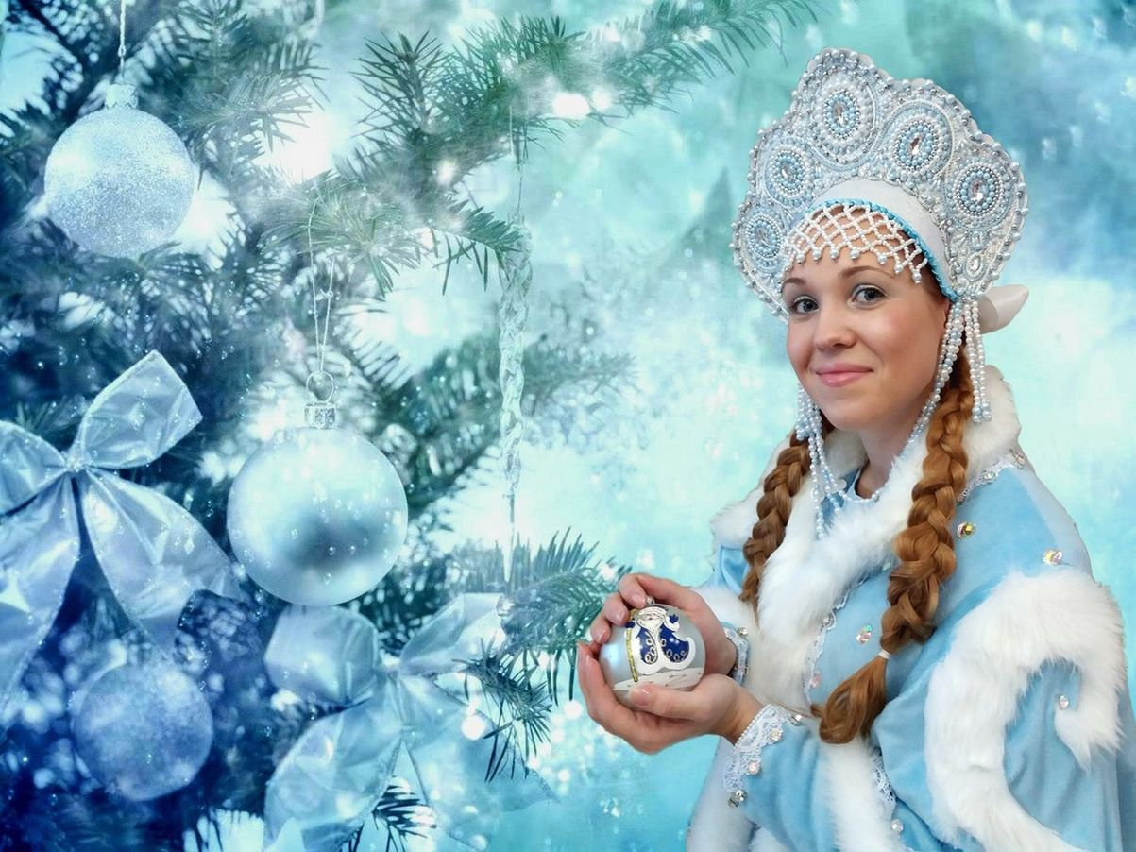
С НОВЫМ 2024 годом!
Этот Старый Новый год Пусть всем в жизни принесет Много радостных хлопот И избавит от забот. Будни будут пусть успешны, Будут праздники потешны. Чтоб сюда с душой вы шли, А домой доход несли. ©

Slide 18
СПАСИБО ЗА ВНИМАНИЕ!

